Slide 1
Вооружённые силы Российской Федерации.

Slide 7
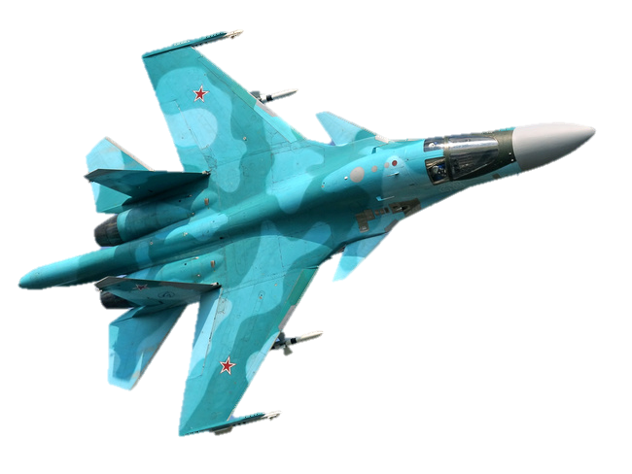
Военно-воздушные силы —Бомбардировочная авиация род боевой авиации, предназначенный для поражения наземных или морских объектов авиационными бомбами и ракетами.

Slide 8
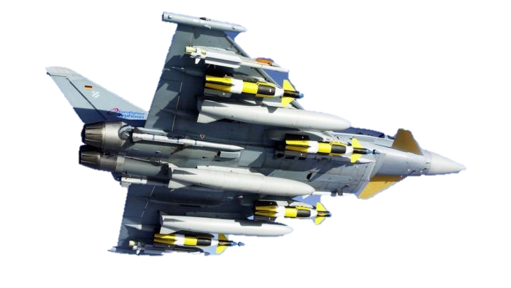

Slide 9
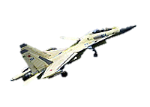
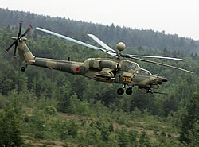
Штурмовая авиация

Slide 10
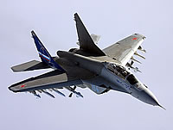
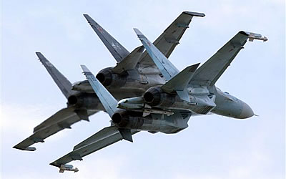
Истребительная авиация

Slide 11
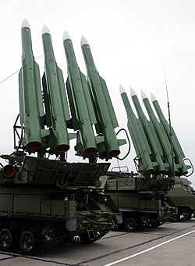
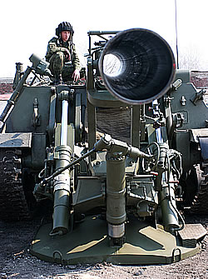
Зенитно-ракетные войска

Slide 12
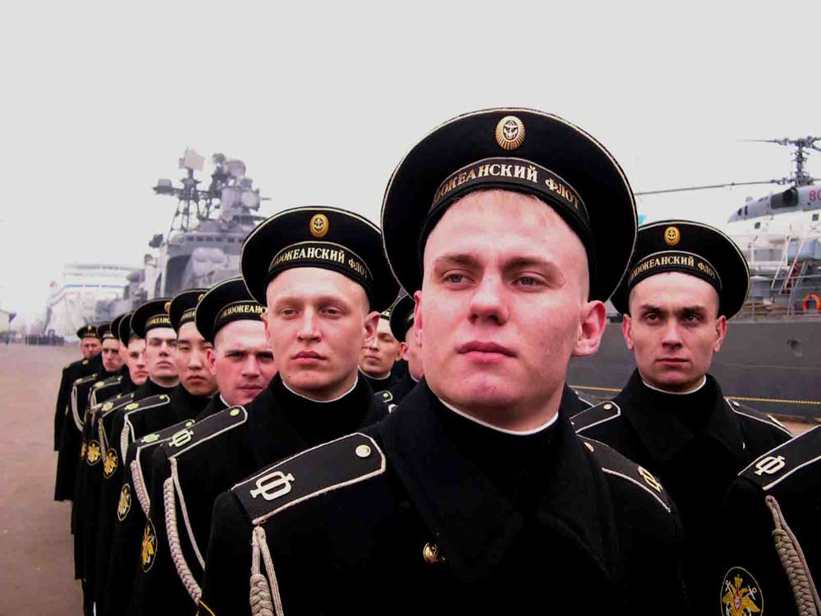
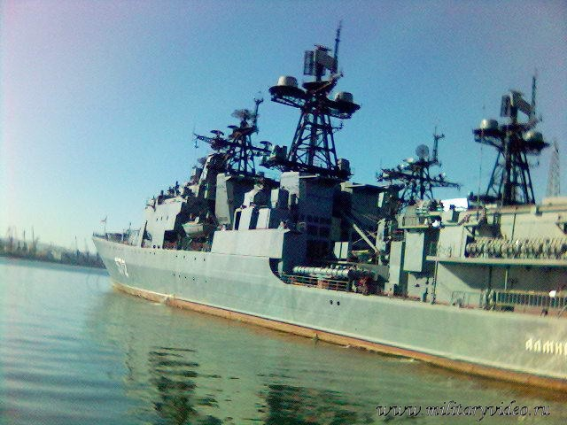
Военно-морской флот
Военно-Морской Флот (ВМФ) является видом Вооруженных Сил Российской Федерации. Он предназначен для вооруженной защиты интересов России, ведения боевых действий на морских и океанских театрах войны. ВМФ способен наносить ядерные удары по наземным объектам противника, уничтожать группировки его флота в море и базах, нарушать океанские и морские коммуникации противника и защищать свои морские перевозки, содействовать сухопутным войскам в операциях на континентальных театрах военных действий, высаживать морские десанты, участвовать в отражении десантов противника и выполнять другие задачи.

Slide 13
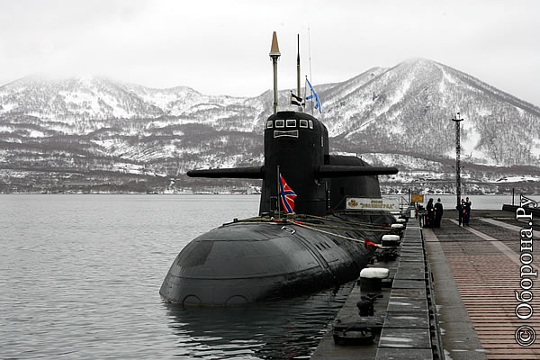
Подводные корабли

Slide 14
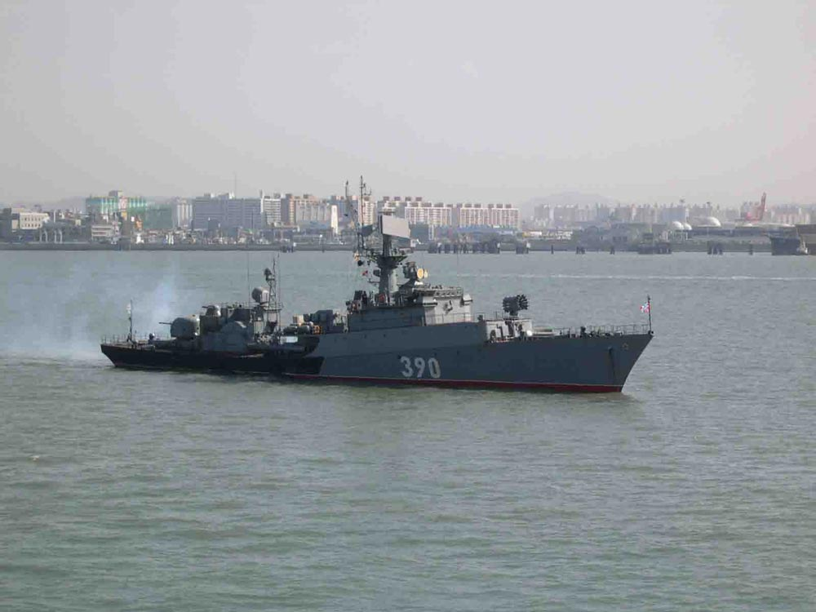
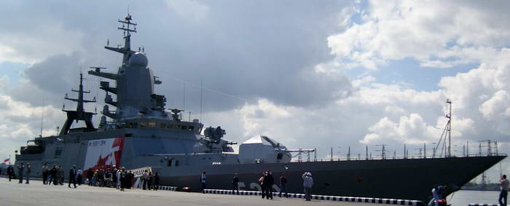
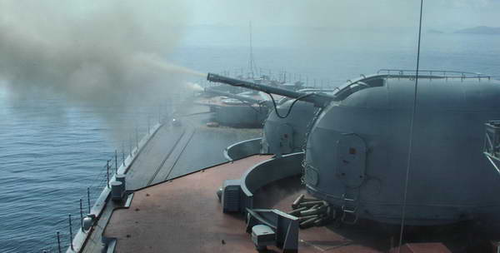
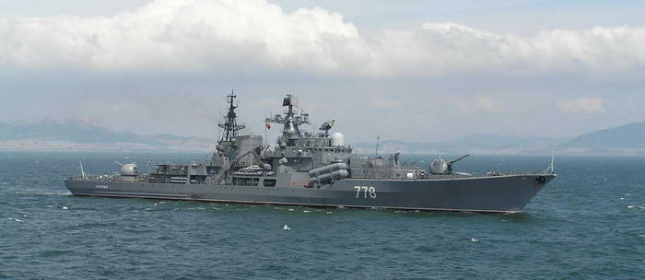
Состав ВМФ
Надводные корабли

Slide 15
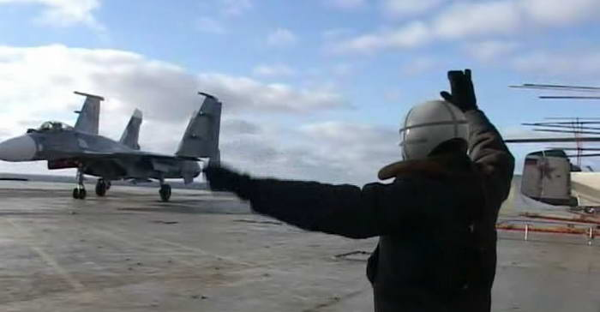
Морская авиация

Slide 16
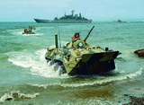
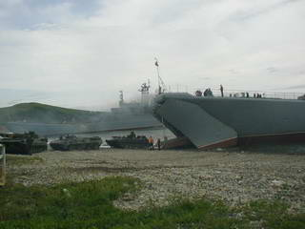
Морская пехота

Slide 17
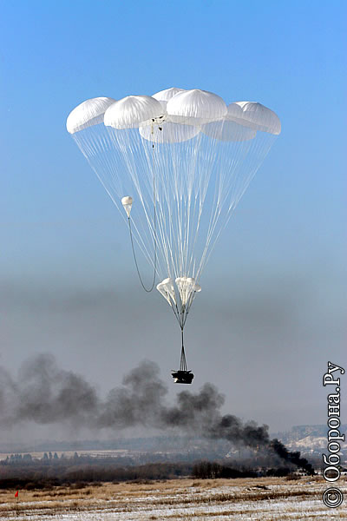
Отдельные рода войск
Воздушно-десантные войска (ВДВ), высокомобильный род войск вооруженных сил, предназначенный для охвата противника по воздуху и ведения боевых действий в его тылу. ВДВ РФ являются средством ВГК и могут составлять основу мобильных сил. Они подчиняются непосредственно командующему ВДВ и состоят из воздушно-десантных дивизий, бригад, отд. частей и учреждений.

Slide 18
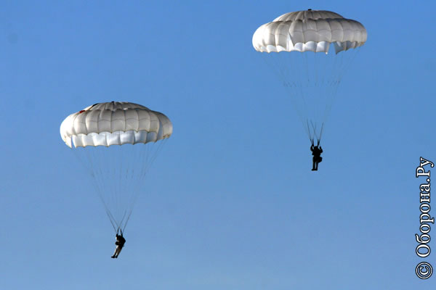
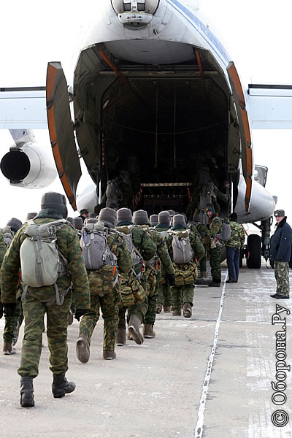
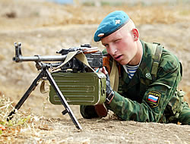

Slide 19
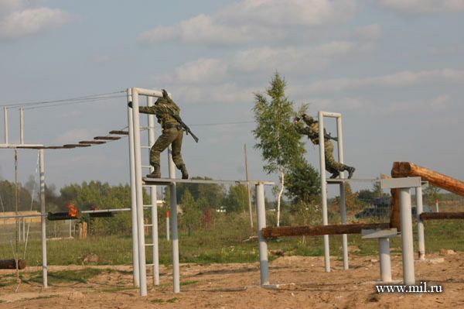

Slide 20
Спасибо за внимание

